Slide 1
老司机学Go之
Gin套路速学篇
快
帅
酷
刻意训练自己的技术套路
讲师：沈逸

Slide 2
第三篇:gin+Redis简学
结合gin实现基本的redis缓存、缓存穿透简单处理

Slide 3
文档
首先进入
https://github.com/gomodule/redigo
文档：https://godoc.org/github.com/gomodule/redigo/redis#pkg-examples

Slide 4
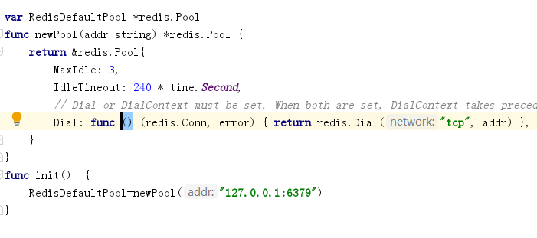
上节课
myredis.go

Slide 5
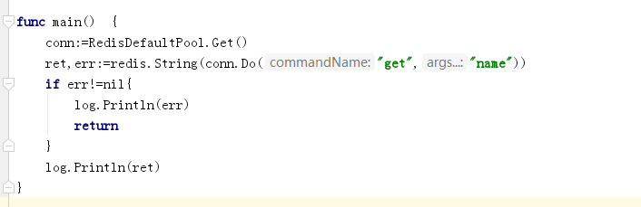
测试代码
main.go

Slide 6
实现个缓存
之前我们实现一个API是
GET /topic/8 代表获取ID=8的帖子
最基本最简单的缓存是
1、根据ID 查看数据库是否有值，如果有则取 redis的内容并返回
2、如果没有，则从数据库取 。
取出来后 放入redis缓存,并设置过期时间

Slide 7
简单代码实现
这里用到基础课程里用到的ffjson
conn:=RedisDefaultPool.Get()
defer conn.Close()
ret,err:=redis.Bytes(conn.Do("get","topic_"+tid))
if err!=nil{
log.Println("从数据库读")
DBHelper.Find(&topics,tid)
b,_:=ffjson.Marshal(topics)
conn.Do("setex","topic_"+tid,20,b)
c.JSON(200,topics)
}else{
log.Println("reis度")
ffjson.Unmarshal(ret,&topics)
c.JSON(200,topics)
}

Slide 8
欢迎加入我们的QQ群
程序员在囧途教育QQ群
606976586

